Slide 1
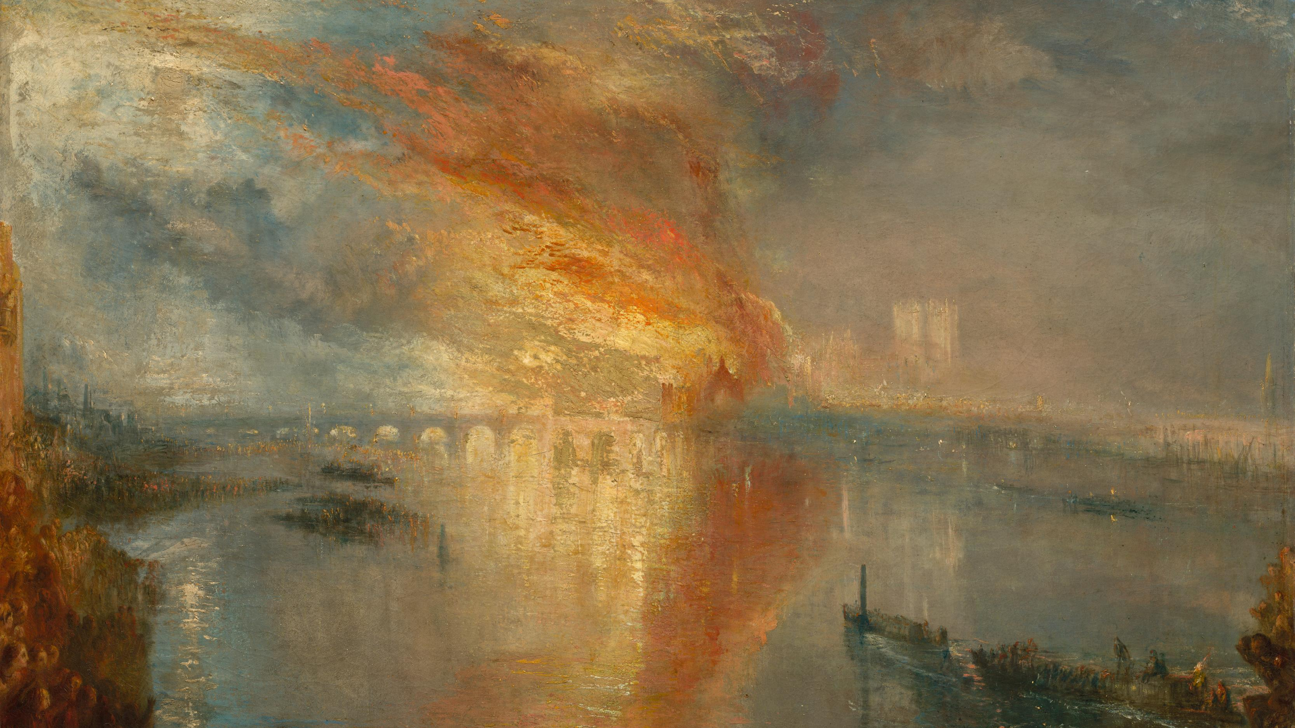

Slide 2
Sublime
Sublimis (sub + limen) | Sublime, «che giunge fin sotto la soglia più alta»
ὕψος | Punto più alto, sublime
Sublime/awe | Sublime/Profonda meraviglia, sublime psicologico

Slide 3
Saffo, fr. 31 Voigt (Ode del Sublime)
φαίνεταί μοι κῆνος ἴσος θέοισιν
ἔμμεν’ ὤνηρ, ὄττις ἐνάντιός τοι
ἰσδάνει καὶ πλάσιον ἆδυ φωνεί-
σας ὐπακούει
καὶ γελαίσας ἰμέροεν, τό μ’ ἦ μὰν
καρδίαν ἐν στήθεσιν ἐπτόαισεν,
ὠς γὰρ <ἔς > σ’ ἴδω βρόχε’ ὤς με φώνη-
σ’ οὐδὲν ἔτ’ εἴκει,

Slide 4
ἀλλὰ κὰμ μὲν γλῶσσα ἔαγε λέπτον
δ’ αὔτικα χρῷ πῦρ ὐπαδεδρόμακεν,
ὀππάτεσσι δ’ οὐδὲν ὄρημμ’, ἐπιρρόμ-
βεισι δ’ ἄκουαι,
κὰδ δ’ ἴδρως ψῦχρος χέεται, τρόμος δὲ
παῖσαν ἄγρει, χλωροτέρα δὲ ποίας
ἔμμι, τεθνάκην δ’ ὀλίγω ‘πιδεύης
φαίνομ’ ἔμ’ αὔτ[ᾳ.
ἀλλὰ πὰν τόλματον, ἐπεὶ †καὶ πένητα†

Slide 5
A me pare uguale agli dèi
chi a te vicino così dolce
suono ascolta mentre tu parli
e ridi amorosamente. Subito a me
il cuore si agita nel petto
solo che appena ti veda, e la voce
si perde nella lingua inerte.
Un fuoco sottile affiora rapido alla pelle,
e ho buio negli occhi e il rombo
del sangue alle orecchie.

Slide 6
E tutta in sudore e tremante
come erba patita scoloro:
e morte non pare lontana
a me rapita di mente.
(trad. S. Quasimodo)
Ma tutto bisogna sopportare, perché…

Slide 7
Sul sublime, 10, 3
Non ammiri il modo in cui allo stesso tempo ricerca l’anima, il corpo, l’udito, la lingua, gli occhi, la pelle, tutte cose che è come se fossero finite per essere a lei estranee, e per una serie di opposizioni a un tempo prova brividi di freddo, brucia, perde il senno, ragiona […] in modo che in lei si mostri non una sola passione, ma una combinazione di passioni? Agli innamorati accadono tutti fenomeni analoghi, ma, come ho detto, la scelta delle esperienze estreme e la loro raccolta in una stessa dimensione ha prodotto la perfezione.

Slide 8
Catullo, Liber 51
Ille mi par esse deo videtur,
ille, si fas est, superare divos
qui sedens adversus identidem te
spectat et audit
dulce ridentem, misero quod omnis
eripit sensus mihi: nam simul te,
Lesbia, adspexi, nihil est super mi
<vocis in ore>

Slide 9
lingua sed torpet, tenuis sub artus
flamma demanat, sonitu suopte
tintinant aures gemina, teguntur
lumina nocte.
Otium, Catulle, tibi molestum est:
otio exsultas nimiumque gestis:
otium et reges prius et beatas
perdidit urbes.

Slide 10
A me pare uguale a un dio, superiore, se è lecito dirlo, agli dei, quello che, sedendo di fronte a te, guarda e ascolta continuamente te che ridi dolcemente, cosa che strappa tutti i sensi a me infelice: tutte le volte che ti vedo, Lesbia, non mi resta un filo di voce, la lingua si intorpidisce, lungo le membra scende una fiamma sottile, ronzano le orecchie con un suono particolare, gli occhi si coprono di una duplice notte.
L’inerzia, Catullo, ti è dannosa. Nell’inerzia gioisci e ti agiti troppo. L’inerzia ha distrutto in passato re e città felici.

